Slide 1
实验二
单周期CPU设计

Slide 2
实验要求
可以把这些指令分为四种类型
在实验一的基础上实现一个单周期CPU，能够执行以下指令：
addu，subu，add，and，or，slt，addi，addiu，andi，ori，lui，
lw，sw，beq，j，jal，jr 。
作业：
总结mips指令集中的三类指令：R型指令，I型指令和J型指令。

Slide 3
实验分析（一）
addu，subu，add，and，or，slt都属于R型指令，指令格式如下：
位段 | 31 26 | 25 21 | 20 16 | 15 11 | 10 6 | 5 0
编码 | 操作码(6位) | rs(5位) | rt(5位) | rd(5位) | shamt(5位) | 功能码(6位)
addu rd, rs, rt | 000000 | rs | rt | rd | 00000 | 100001
GPR[rd]←GPR[rs] + GPR[rt]
subu rd, rs, rt | 000000 | rs | rt | rd | 00000 | 100011
GPR[rd]←GPR[rs] - GPR[rt]
add rd, rs, rt | 000000 | rs | rt | rd | 00000 | 100000
GPR[rd]←GPR[rs] + GPR[rt]
and rd, rs, rt | 000000 | rs | rt | rd | 00000 | 100100
GPR[rd]←GPR[rs] & GPR[rt]
or rd, rs, rt | 000000 | rs | rt | rd | 00000 | 100101
GPR[rd]←GPR[rs] | GPR[rt]
slt rd, rs, rt | 000000 | rs | rt | rd | 00000 | 101010
GPR[rd]←(GPR[rs] < GPR[rt])

Slide 4
总结
作业：
详细分析slt功能（<）的实现。
指令格式相同（各字段功能相同）；
和实验一实现的addu指令数据路径相同；
alu模块需增减、与、或、比较（<）功能；
alu模块需增加一个选择信号aluop，决定执行哪种操作；
增加ctrl模块，产生控制信号（目前只有aluop信号和reg_write信号）。

Slide 5
数据通路图
pc
指令
存储器
rs
寄存器
a
npc
pc
读寄存器1
读地址
r't
读数据1
instruction
读寄存器2
结果
c
指令
[31-0]
ALU
地址
读数据
r'd
写寄存器
读数据2
b
写数据
写数据
aluop
Add
reg_write
4

Slide 6
ctrl模块
功能描述：
ctrl模块的功能是根据指令的操作码op和功能码funct为数据路径产生控制信号。
目前只需要产生reg_write信号和aluop信号。
ctrl
op
reg_write
funct
aluop

Slide 7
实验分析（二）
addi，addiu，andi，ori，lui都属于I型指令，指令格式如下：
指令格式 | 描述 | 31 26 | 25 21 | 20 16 | 15 0
 |  | 操作码(6位) | rs(5位) | rt(5位) | imm(16位)
addi rt, rs, imm | GPR[rt] ←GPR[rs] + sign_extend(imm) | 001000 | rs | rt | imm
addiu rt, rs, imm | GPR[rt] ←GPR[rs] + sign_extend(imm) | 001001 | rs | rt | imm
andi rt, rs, imm | GPR[rt] ←GPR[rs] & zero_extend(imm) | 001100 | rs | rt | imm
ori rt, rs, imm | GPR[rt] ←GPR[rs] | zero_extend(imm) | 001101 | rs | rt | imm
lui rt, imm | GPR[rt]←imm || 0¹⁶ | 001111 | 00000 | rt | imm
相同功能的I型指令和R型指令的区别:
  alu模块的第二个操作数是立即数；
  目的寄存器是rt，即gpr模块的写寄存器号是rt字段。
指令低16位的立即数要扩展为32位。注意是符号扩展还是0扩展。

Slide 8
数据路径图
aluop
reg_write
ALU
pc
rs
指令
存储器
寄存器
读寄存器1
读地址
rt
读数据1
读寄存器2
M ux
0
指令
[31-0]
0
M ux
结果
rd
写寄存器
读数据2
1
1
写数据
Add
16
扩展
32
4

Slide 9
实验分析（三）
lw、sw指令的指令格式如下：
指令格式 | 描述 | 31 26 | 25 21 | 20 16 | 15 0
 |  | 操作码(6位) | base(5位) | rt(5位) | offset(16位)
sw rt, offset(base) | Addr ←GPR[base] + sign_ext(offset) memory[Addr] ←GPR[rt] | 101011 | base | rt | offset
lw rt, offset(base) | Addr ←GPR[base] + sign_ext(offset) GPR[rt] ←memory[Addr] | 100011 | base | rt | offset
第一步都需要执行立即数加法操作求数据存储器的地址。
第二步sw指令需要写数据存储器；lw指令需要读数据存储器，然后把读的结果写入寄存器。

Slide 10
数据通路图
ALU
pc
指令
存储器
寄存器
读寄存器1
读地址
读数据1
读寄存器2
数据
存储器
M ux
c
0
M ux
结果
地址
指令
[31-0]
0
b
M ux
写寄存器
读数据2
0
读数据
1
1
1
写数据
写数据
Add
16
扩展
32
4

Slide 11
实验分析（四）
beq，j，jal，jr属于跳转指令，格式如下：
指令格式 | 描述 | 31 26 | 25 21 | 20 16 |  | 15 11 |  | 10 6 | 5 0
 |  | 6位 | 5位 | 5位 |  | 5位 |  | 5位 | 6位
beq rs, rt, offset | if (GPR[rs] == GPR[rt]) PC ←PC + 4 +sign_extend(offset||0²) else PC ←PC + 4 | 000100 | rs | rt |  | offset
j target | PC ←PC[31..28 ]|| instr_index || 0² | 000010 | instr_index
jal target | ①GPR[31] ←PC + 4 ②PC ←PC[31..28] || instr_index || 0² | 000011 | instr_index
jr rs | PC ←GPR[rs] | 000000 | rs | 00000 | 00000 |  | 00000 |  |  | 001000
跳转指令的主要任务是确定下条指令的地址，功能较复杂，用npc模块来实现。

Slide 12
总结
beq指令：①需要判断GPR[rs] == GPR[rt]，alu模块增加零标志输出；②跳转偏移地址通过指令低16位符号扩展后左移2位计算。
j、jal指令的跳转地址都是PC[31..28] || instr_index || 0² ；
jal指令还需要把返回地址PC+4保存在GPR[31] ；
jr指令的跳转地址为GPR[rs] 。

Slide 13
npc模块
确定npc模块的输入输出端口：
beq指令：①需要判断GPR[rs] == GPR[rt]，alu模块增加零标志输出；（zero）②跳转偏移地址通过指令低16位符号扩展后左移2位计算；（imm32）③beq指令是相对于pc+4进行跳转。（npc_t）
j、jal指令的跳转地址都是pc[31..28] || instr_index || 0² 。（instr_index、pc）
jr指令的跳转地址是GPR[rs] 。（a）
s_npc信号由控制模块产生，确定是哪类跳转指令。
输出npc为下条指令的地址。
npc_t
npc模块
instr_index
npc
imm32
a
s_npc
zero

Slide 14
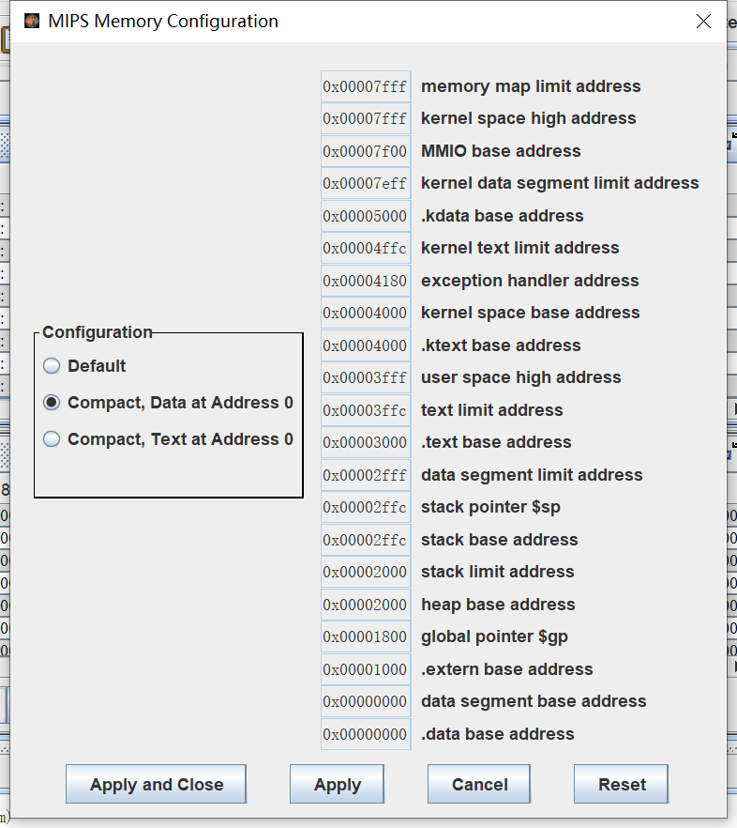
事实上，pc[31..28] 保持不变，为4’b0000

Slide 15
数据通路图
npc模块
0
Add
npc_t
1
4
instr_index
3
ALU
pc
指令
存储器
指令[25-21]
寄存器
读寄存器1
零标志
读地址
指令[20-16]
读数据1
M ux
读寄存器2
0
数据
存储器
M ux
结果
地址
1
指令
[31-0]
0
M ux
读数据2
0
读数据
2
指令[15-11]
写寄存器
1
31
2
1
2
写数据
写数据
instr_index = 指令[25:0]
16
扩展
32
指令[15-0]

Slide 16
结束

